Slide 1

ENSAYO DE IMPACTO
CHARPY
Conocimiento de Materiales I - 67.13
Enrique G. Salas
Ing. Metalúrgico

Slide 2
El ensayo de Charpy se utiliza para evaluar la tenacidad a la entalla de un material mediante la aplicación de una carga dinámica de impacto.
El ensayo permite medir la energía total necesaria para fracturar la probeta a una dada temperatura.
La medida de la tenacidad a la entalla depende fundamentalmente de la forma y dimensiones de la entalla y de la temperatura de ensayo.
Se expresa en julios/metro² (kg/s² y N/m).

Slide 3
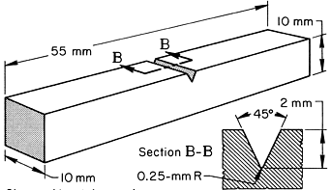
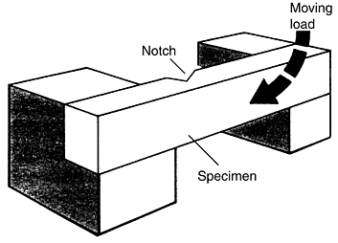
Carga dinámica
Entalla
Probeta

Slide 4
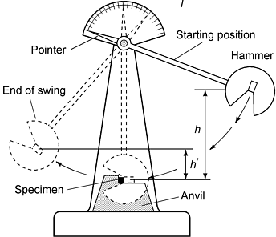
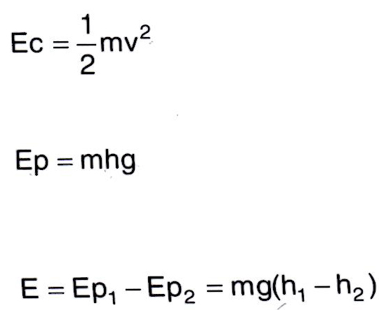
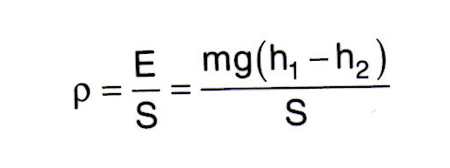
Posición de Inicio
Martillo (Péndulo)
Aguja
Posición Final
Probeta
Yunque
Despreciando el rozamiento
Teniendo en cuenta la superficie de la probeta obtenemos:

Slide 5
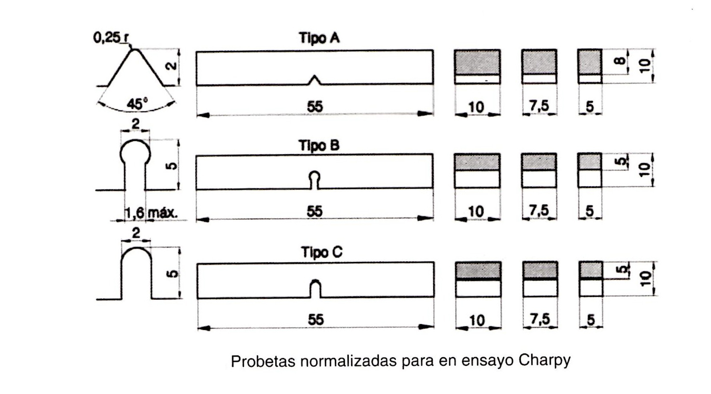

Slide 6
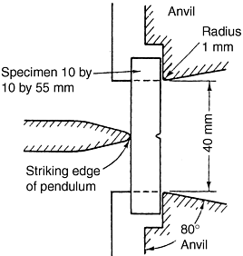
Probeta de 10 x 10 x 55 mm
Punta de impacto del péndulo

Slide 7
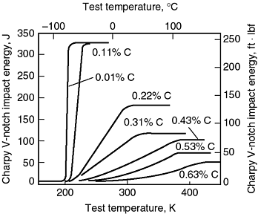

Slide 8
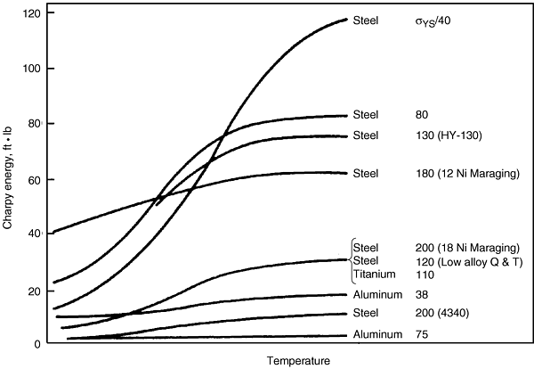

Slide 9


Aceros austeníticos
Aceros ferríticos perlíticos
Aleaciones con estructura BCC experimentan trasición dúctil-frágil
Aleaciones con estructura FCC no presentan tal transición, rompen de forma dúctil (Ej.: aceros inoxidables austeníticos, aleaciones de aluminio)

Slide 10
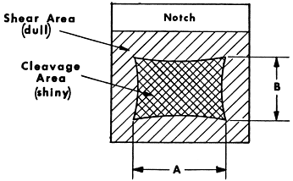
Área dúctil (opaca, fibrosa)
Entalla
Área frágil (brillante)

Slide 11
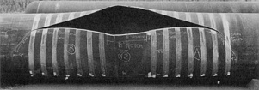

Fractura dúctil
Fractura frágil

Slide 12
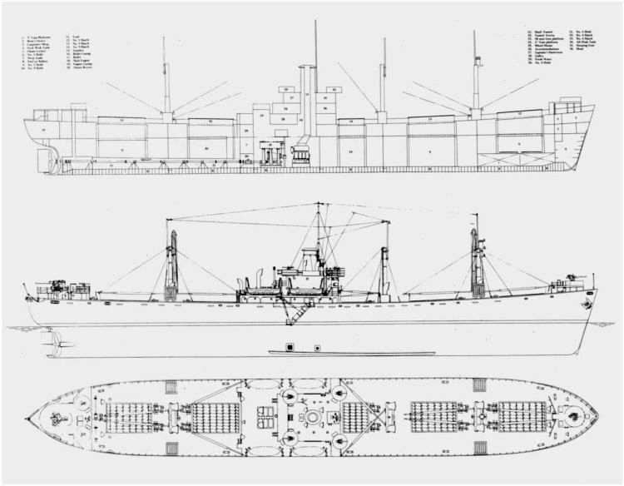
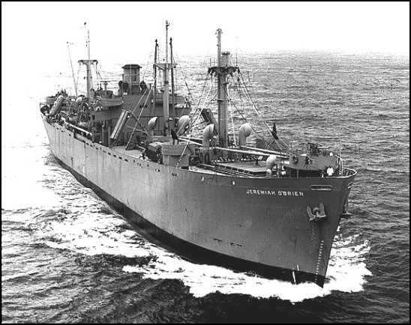
“LIBERTY SHIPS”
Los Liberty Ships son cargueros construidos durante la Segunda Guerra Mundial en grandes cantidades.
Fueron construidos de manera asombrosamente rápida, empleando novedosas técnicas de fabricación.

Slide 13
“LIBERTY SHIPS”
La forma tradicional de fabricación por remachado era muy lenta para la premura de tiempo que existía.
El presidente Roosevelt delegó el problema en Henry Kaiser, un ingeniero civil: introdujo la construcción por el método de ensamblaje modular y la técnica de soldadura en vez de la de remachado, ofreciendo una mayor velocidad de fabricación.

Slide 14
“LIBERTY SHIPS”
El primer Liberty Ship fue construido en 245 días y botado el 27 de septiembre de 1941.
Finalmente, se llegó a construir un barco, el “Robert Peary” en 4 días, 15 horas y 30 minutos!!!
Sin embargo, esta rapidez generó fallas que hoy en día constituyen un hito en la historia del análisis de fallas en materiales.

Slide 15
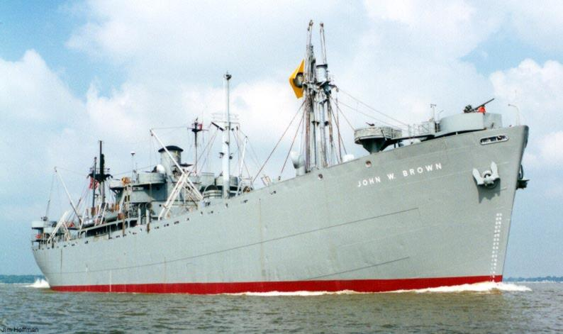
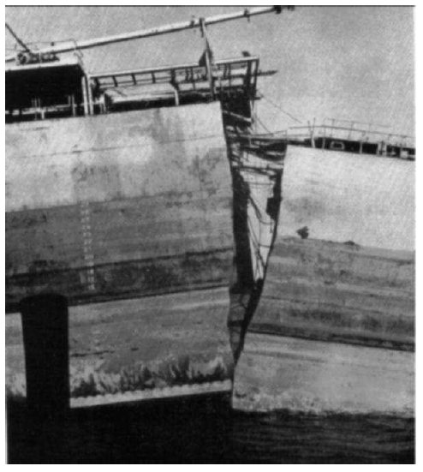

Slide 16
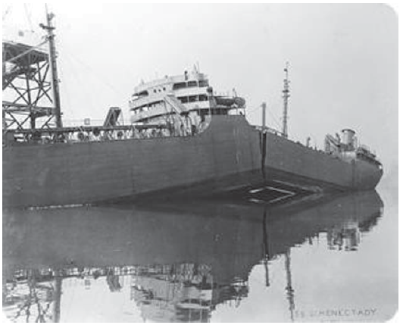
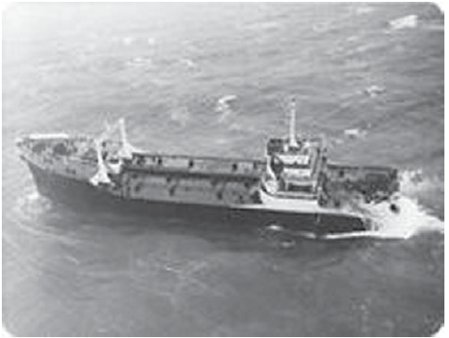

Slide 17
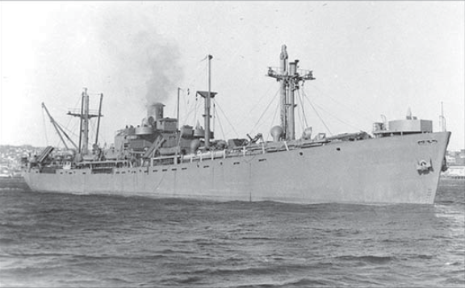
“LIBERTY SHIPS”
Entre 1941 y 1945, se fabricaron alrededor de 2700 barcos, de los cuales 400 sufrieron fallas de algún tipo, de las cuales 90 fueron serias, en 20 barcos la fractura fue total y en 12 la fractura fue catastrófica.

Slide 18
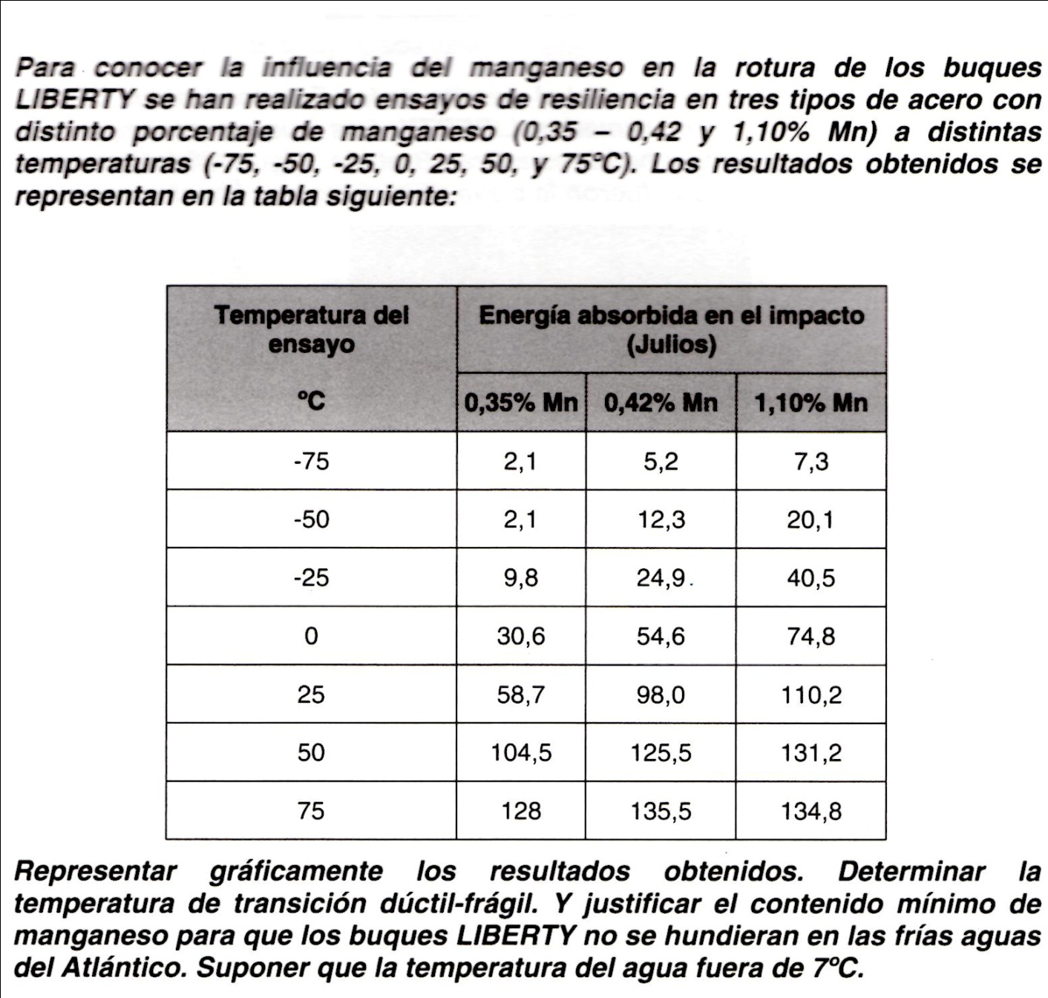

Slide 19
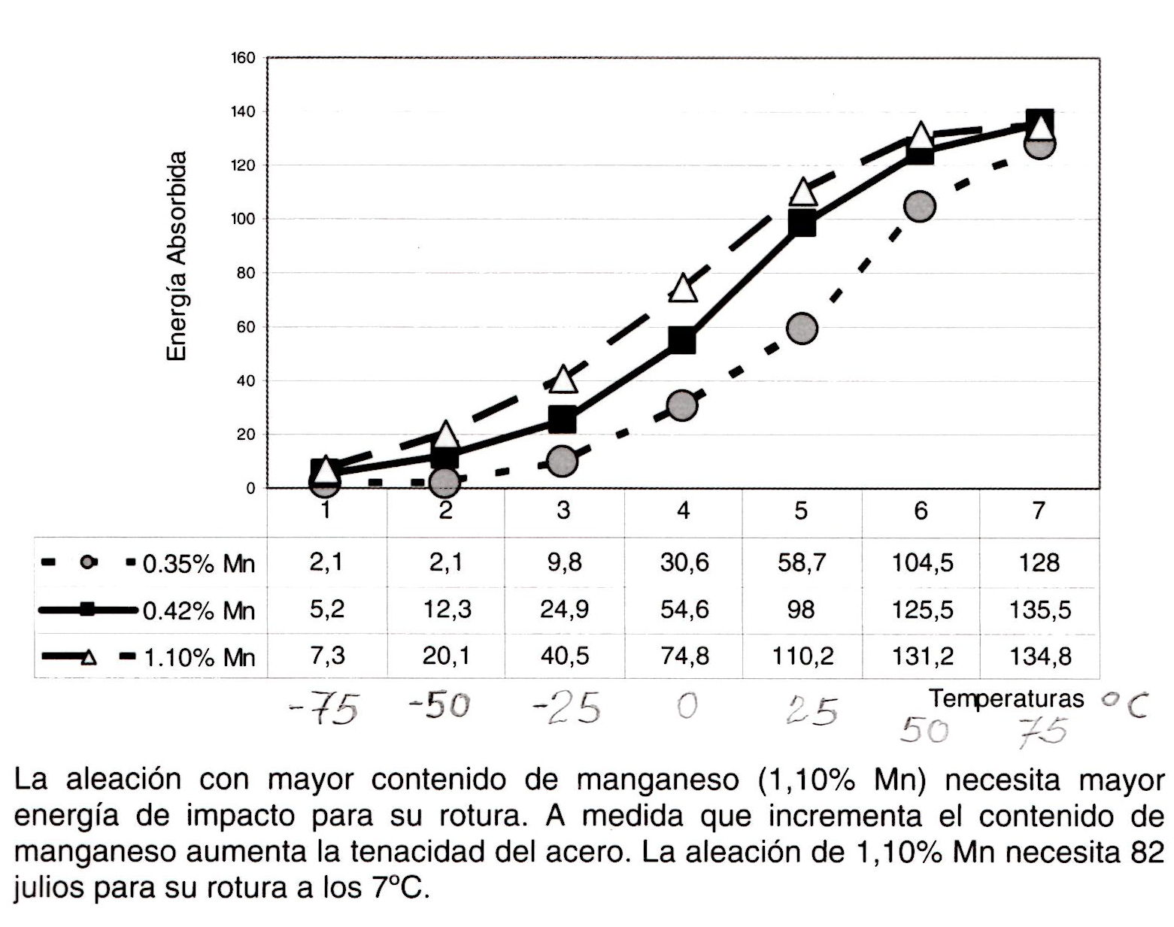
Gráfico
-75 -50 -25 0 25 50 75 temperatura ºC

Slide 20
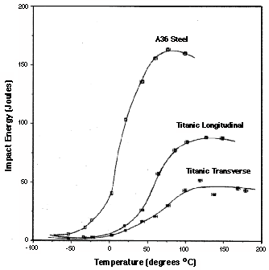

Slide 21
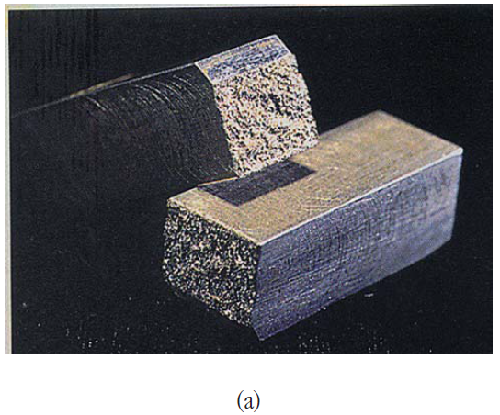
Resultados de dos ensayos de Charpy
(a) Acero proveniente del casco del “Titanic”
(b) Acero naval moderno

Slide 22
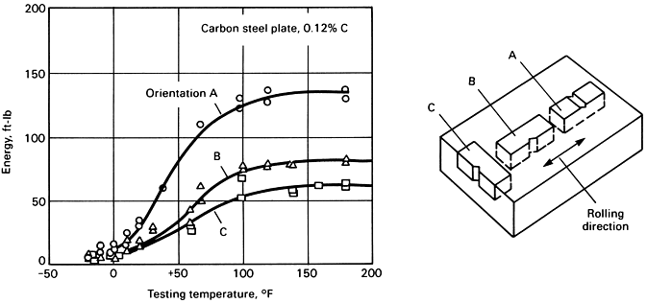

Slide 23
MUCHAS GRACIAS por su atención

